Slide 1

Ph©n m«n: häc vÇn
Líp 1
Bài 3: C c /

Slide 2
Tiết 1

Slide 3
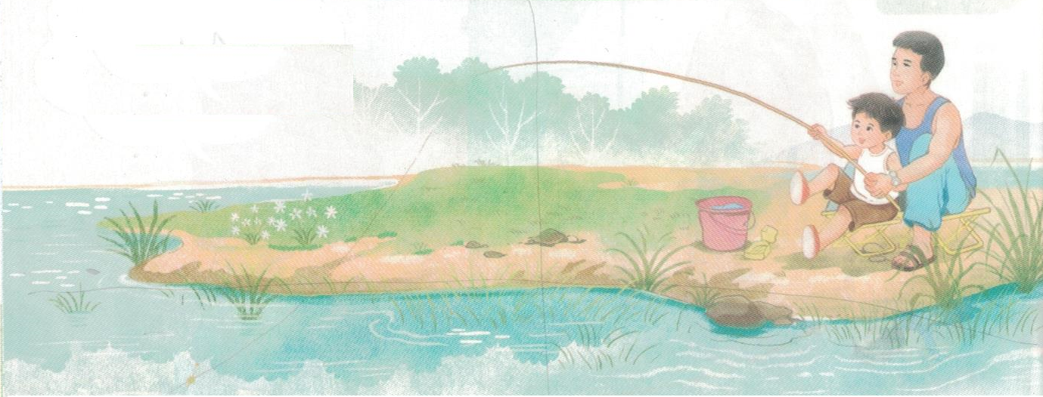
Câu hỏi 1
Câu hỏi 2
Câu hỏi 3
Câu hỏi 4
Nam và bố câu cá
c c

Slide 4
Tìm Cặp anh em sinh đôi:
A – a b- d
A – B B - b
A – a
B - b

Slide 5
Đọc :
A, ba ba.

Slide 6
Đọc và phân tích:
Bà – Ba

Slide 7
Tìm chữ B - b:
Bố cho bé đi bắt dế
B
b
b

Slide 8
C c

Slide 9

ˊ
ˊ
Nam vµ bè c©u c¸.
c c

Slide 10
C c

Slide 11
c
a
ca

Slide 12
c a
c a
ca
ca

Slide 13
cµ
c¸
ca

Slide 14
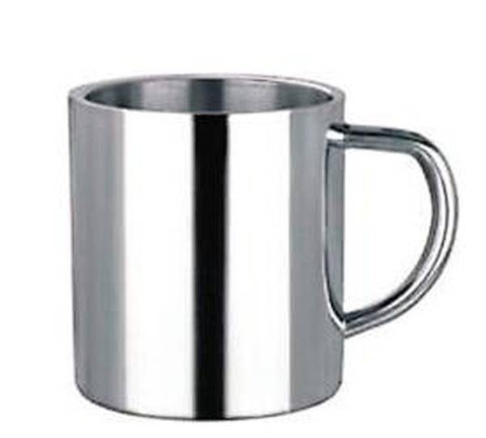

Slide 15
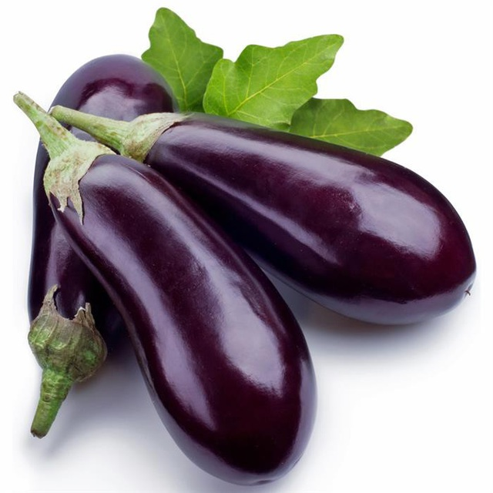

Slide 16
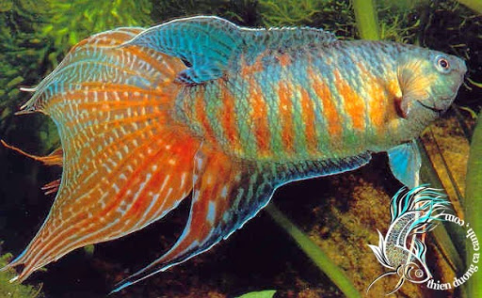

Slide 17
ca
cµ
c¸

Slide 18



Nghỉ giữa giờ
Múa vũ điệu rửa tay

Slide 19


Slide 20


Slide 21
Tiết 2

Slide 22
Luyện viết vở

Slide 23
A, c¸.

Slide 24
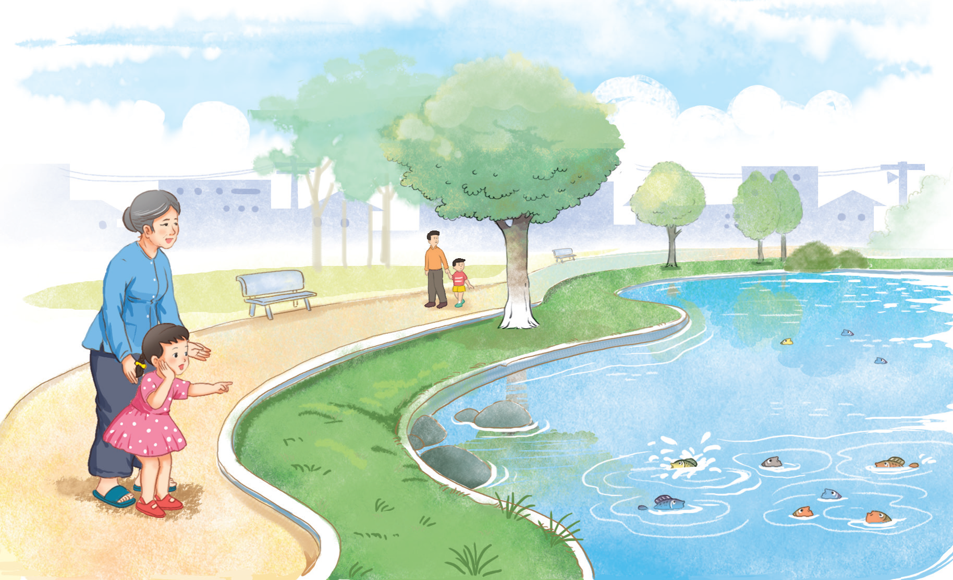
A,c¸.
.

Slide 25
Nghỉ giữa giờ
Hát bài Cá vàng bơi

Slide 26
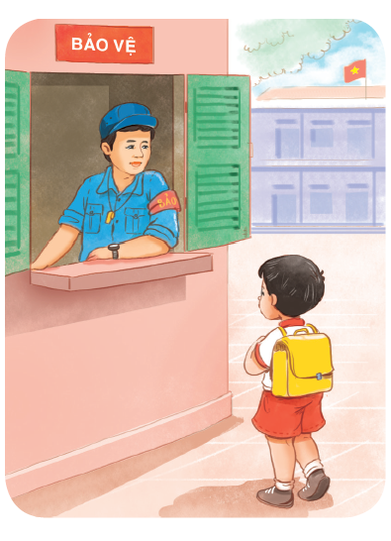
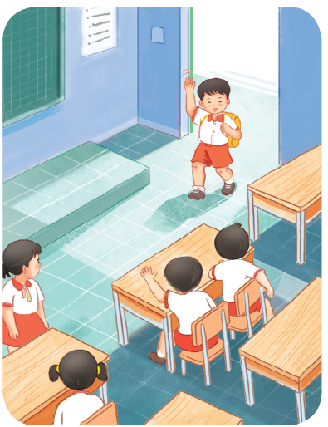
Chµo hái

Slide 29
CHÚC CÁC EM HỌC TẬP CHĂM CHỈ.

